Slide 1
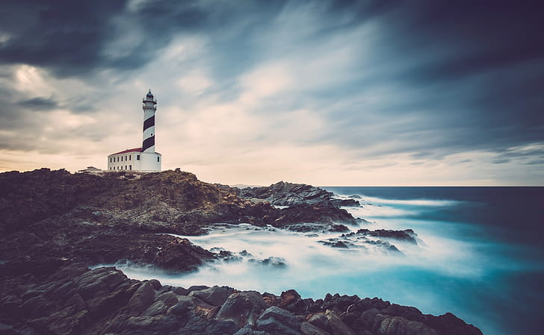
Meu Farol

Slide 2
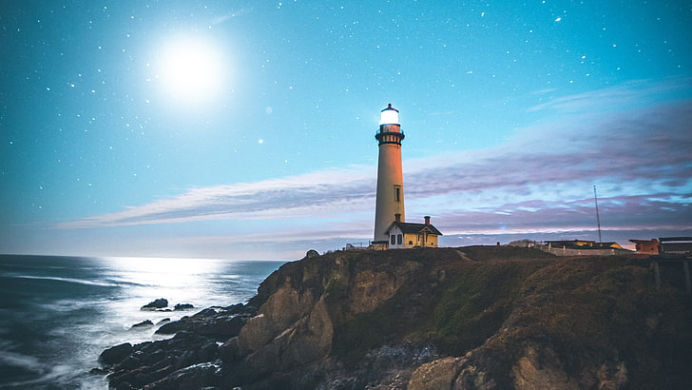
Nas batalhas comigo estás
E quando caio não me deixarás

Slide 3
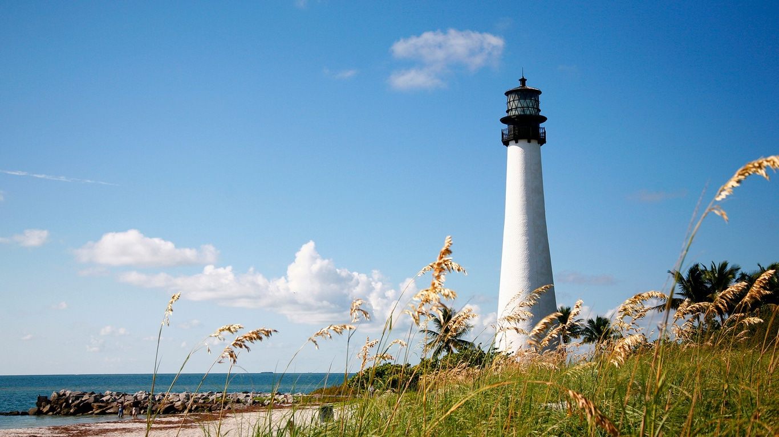
Teu amor vai me guiar
Eu sinto paz mesmo em bravo mar
Eu sinto paz mesmo em bravo mar

Slide 4
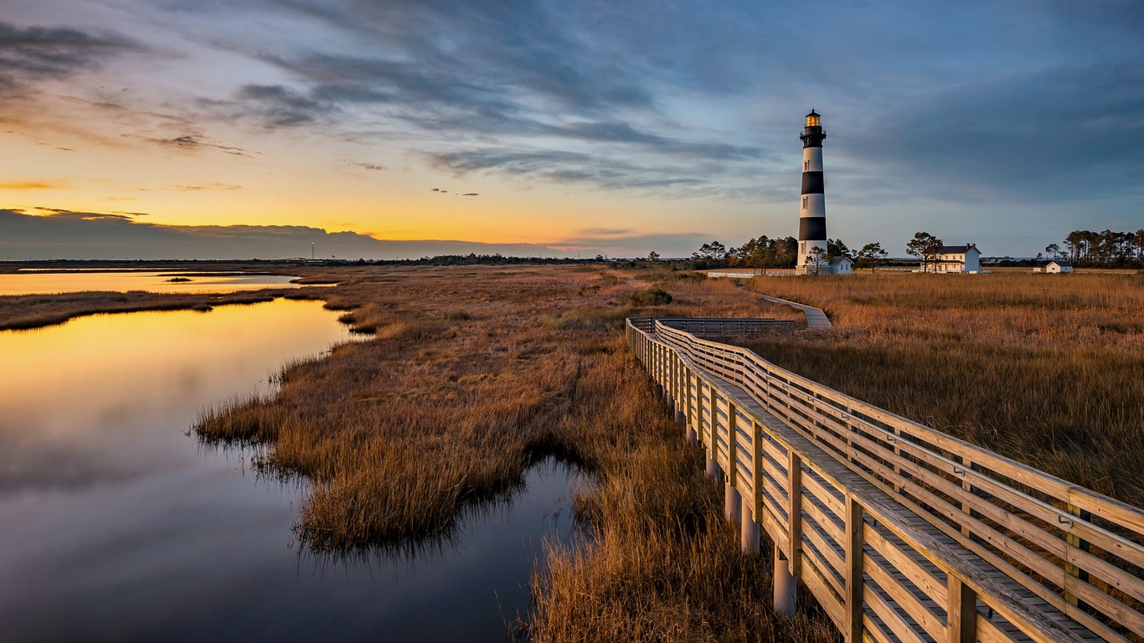
No silêncio eu posso ouvir
Tua voz dizendo: Estou aqui

Slide 5
Teu amor vai me guiar
Eu sinto paz mesmo em bravo mar
Eu sinto paz mesmo em bravo mar

Slide 6
Meu farol, meu farol
Ilumina a noite, eu te seguirei

Slide 7
Meu farol, meu farol
Eu confio em Ti, Tu me guiarás

Slide 8
Aonde for, aonde for
Aonde for, aonde for

Slide 9
Eu não temo o que virá
Pois de manhã sei que vou cantar

Slide 10
Teu amor vai me guiar
Eu sinto paz mesmo em bravo mar
Eu sinto paz mesmo em bravo mar

Slide 11
Meu farol, meu farol
Ilumina a noite, eu te seguirei

Slide 12
Meu farol, meu farol
Eu confio em Ti, Tu me guiarás

Slide 13
Aonde for, aonde for
Aonde for, aonde for

Slide 14
Te pedimos, ilumina
E nos guia neste mar
1/4

Slide 15
Te pedimos, ilumina
E nos guia neste mar
2/4

Slide 16
Te pedimos, ilumina
E nos guia neste mar
3/4

Slide 17
Te pedimos, ilumina
E nos guia neste mar
Meu farol..
4/4

Slide 18
Meu farol, meu farol
Ilumina a noite, eu te seguirei

Slide 19
Meu farol, meu farol
Eu confio em Ti, Tu me guiarás

Slide 20
Aonde for, aonde for
Aonde for, aonde for
Fim

